Slide 2
Modul
- Delaktighet – att vara en del av

Slide 3
Inledning – Att vara en del av
Begreppet delaktighet används i betydelsen "att vara en del av", vilket omfattar mer än till exempel inflytande.
Delaktighet innebär att höra till. Det gäller både den egna upplevelsen och att få faktiska förutsättningar att få ta del av samma aktiviteter som andra i gruppen

Slide 4
Exempel på att vara en del
- att forma en grupp
Vid varje utbildningsomgång möter jag/vi en ny grupp studerande och de möter varandra. De studerande har olika bakgrund, åldrar, erfarenheter och kunskaper. Hur kan vi stötta dem i att skapa gemenskap och värden av sina olikheter, arbeta tillsammans och bli varandras nätverk med mera.
Hur arbetar jag/vi med att forma en grupp på plats på plats/på distans?
Hur arbetar jag/vi för att utveckla grupperna på plats/på distans?
Hur arbetar jag/vi med delaktighet – att vara en del av?
Hur arbetar jag/vi med ovanstående för hela utbildningen respektive i undervisningen i en kurs?

Slide 5
Delaktighetsmodellen
- olika aspekter på delaktighet för att skapa en struktur
Delaktighetsmodellen syftar till att synliggöra delaktighet och bristande delaktighet. Den ger förståelse för hur olika aspekter av delaktighet hänger ihop. Den synliggör omgivningens avgörande betydelse för enskilda individers möjlighet till delaktighet. Strukturen gör att viktiga områden blir uppmärksammade.
Med delaktighetsmodellen som utgångspunkt blir utvecklingen av en inkluderande lärmiljö mer effektiv. Det gör skillnad för de studerande. Modellen kan också användas för analys av undervisningen och utbildningen i sin helhet, som en del av det systematiska kvalitetsarbetet. Den kan även användas för att analysera en incident

Slide 6
fortsättning
Delatighetsmodellen är universell och inte begränsad till en bestämd typ av aktivitet, åldersgrupp eller funktionsförmåga.
Delaktighet sker i ett sammanhang, i en aktivitet tillsammans med andra. Olika typer av aktiviteter och sammanhang ställer olika krav på individen och på omgivningen.
Exempel på olika sammanhang: grupparbete, föreläsning på plats eller förinspelad eller på distans, muntlig redovisning, LIA....

Slide 7
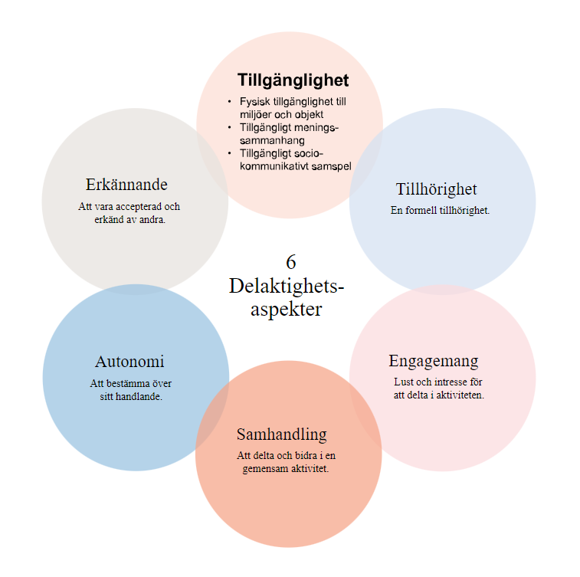

Slide 8
Delaktighetsaspekter
- samma som föregående bild men bara text
Tillgänglighet
- Fysisk tillgänglighet till miljöer och objekt.
- Tillgängligt meningssammanhang.
- Tillgängligt sociokommunikativt samspel.
Tillhörighet
- En formell tillhörighet.
Erkännande
- Att vara accepterad och erkänd av andra.
Autonomi
- Att ha möjlighet att kunna bestämma över sitt handlande.
Engagemang
- Lust och intresse för att delta i aktiviteten.
Samhandling
- Att två eller flera personer gör något tillsammans och att alla har en roll i samarbetet.

Slide 9
Fördjupning av varje aspekt
Inklusive reflektionsfrågor

Slide 10
Fördjupning och reflektionsfrågor
Tillgänglighet
- Fysisk tillgänglighet till miljöer och objekt.
Det handlar om både inom- och utomhusmiljö, att det går att orientera sig, ta sig fram och hitta till olika platser och till studiekamraterna. I undervisningen handlar det bland annat om läromedel i ett format som passar den studerande, och till exempel teknisk utrustning
- Tillgängligt meningssammanhang.
Det handlar om att förstå meningen med det som sägs, det som händer och syftet i en aktivitet. Det kan handla om att klargöra vad det handlar om, vilka som ska göra vad, hur länge mm
- Tillgängligt sociokommunikativt samspel
Språk, koder och regler kan vara förståeliga men regler för sociala processer är komplicerade. Vi fostras in i och lär oss oskrivna regler utan att vara medvetna om det. Till det tillkommer olika förväntningar på den social samvaron som har sin grund i kulturella normer
Hur fungerar vår tillgänglighet? När fungerar den bra respektive mindre bra?

Slide 11
fortsättning
Tillhörighet
- En formell tillhörighet.
I modellen innebär det formell rätt att ingå i ett sammanhang, en skola och en utbildning.
Händer det att frågan om tillhörighet är en fråga/utmaning i utbildningen?
Erkännande
- Att vara accepterad och erkänd av andra.
Erkännande handlar om hur omgivningen ser på individens närvaro i aktiviteten. Att vara erkänd av studiekamrater och utbildare. Erkännande handlar om andras subjektiva syn på den studerande. Ses hen av de andras som någon som tillför något eller råder ett icke accepterande från studiekamrater eller utbildaren?
Hur gör jag/vi för att planera för studerandes olikheter och möjligheter till erkännande?
Hur går gruppindelningen till?
Är kulturen tolerant? Har alla möjlighet att bidra utifrån sina förutsättningar?

Slide 12
fortsättning
Autonomi
- Att bestämma över sitt handlande.
Autonomi handlar om den enskildes möjlighet att bestämma över sitt handlande och ha inflytande över vad man gör, hur man gör det och tillsammans med vilka. Inom utbildning finns dock regler, tider och krav som gäller för alla studerande. Självbestämmande sker inom dessa ramar. För att bestämma över sitt handlande behöver man ha tid, tillgång till information och handlingsutrymme för att avgöra vilka valmöjligheter som finns och avväga sina beslut.
Hur planerar jag/vi för ramarna och förutsättningarna för autonomi?
Engagemang
- Lust och intresse för att delta i aktiviteten.
Engagemang är en individuellt upplevd aspekt av delaktighet. Studerande måste själv berätta om sina upplevelser och tankar. Det är avgörande hur den studerande och dennes engagemang möts av andra. Engagemang kan inte krävas av någon annan, men förutsättningarna påverkas av andra aspekter, till exempel tillgänglighet, erkännande och samhandling. Detta kan i sin tur på verka hur en studerande uppfattas av andra.
Tänk på en situation du upplevt, där en studerandes engagemang påverkats av hur andra bemött personen.

Slide 13
fortsättning
Samhandling
- Att delta och bidra i en gemensam aktivitet
Samhandling innebär att två eller flera personer deltar i samma handling, enkelt uttryck så gör man något tillsammans. Det kan vara en uppgift med tydlig struktur och mål. Det kan även vara småprat som handlar om något annat under lektionen vilket också är ett exempel på samhandling. Samhandling betyder inte att de som deltar i en aktivitet gör samma sak. Man kan bidra på olika sätt och i olika omfattning med aktivitetens tillgänglighet och andras erkännande har stor betydelse för möjligheten till samhandling.
Har uppgifterna en tydlig struktur och mål? Kan studerande bidra på olika sätt och olika omfattning?
Hur märker jag/vi om gruppdeltagarna ger andra erkännande? Exempel?

Slide 14
Utvidgning av delaktighetsmodellen
- lite mer om aspekterna motivation och utmaning
Motivation och utmaning hänger samman med varandra och kan ses som en del av engagemang
Motivation är föränderlig och bunden till aktuellt sammanhang, det vill säga det är inte en personlig egenskap som den studerande har eller inte har. Yttre motivation handlar om att uppnå något, till exempel klara kursen. Inre motivation innebär att drivas av ett eget intresse i det man gör. Det är motivationen som gör att man fortsätter kämpa även när det tar emot. Det är viktigt att förväntningarna på progression är höga, positiva och rimliga.
Utmaning handlar om hur man arbetar med studerande för att de ska anta lärandeutmaningen och lämna bekvämlighetszonen. Det kan enklast beskrivas med att det finns en zon där studerande redan kan det undervisningen handlar om.
Det är bekvämt att vara i den zonen. Det krävs en utmaning, ett nästa steg
eller något nytt för att den studerande ska utmanas och lära nya saker.

Slide 15
Läs mer om delaktighet
Delaktighet (spsm.se)
Delaktighet - ett arbetssätt i skolan - SPSM Webbutiken
Utvidgning av delaktighetsmodellen
Skolverket har gett forskare i uppdrag att genomlysa delaktighetsmodellen. De drar slutsatsen att modellen behöver utvidgas med aspekterna motivation och utmaning för att fullt ut kunna bidra till de högsta nivåerna för både stöd och stimulans. Länk nedan
Delaktighetsmodellen behöver utvidgas för elevers inkludering - Skolverket

